Slide 1
FLUJO DE
FLUIDOS

Slide 2
INTRODUCCION
En todas las plantas industriales de producción es necesario el manejo, transporte y almacenamiento de diferentes líquidos y gases
Fluidos como el agua liquida, el vapor de agua, el aire y alimentos líquidos o semilíquidos se transportan de un punto a otro de las instalaciones mediante redes de tuberías o circulan atravez de distintos equipos y aparatos en funcionamiento
Las perdidas de energía mecánica que se producen durante el desplazamiento del fluido, como consecuencia del rozamiento, están relacionas con la viscosidad y en general con las propiedades reologicas del mismo

Slide 3
TIPOS DE FLUJOS DE FLUIDO
Compresibles: la densidad varia con la presión
Fluidos
Incompresibles: la densidad se mantiene constante
Líquidos flujo incompresible
Gases Ma=V/C si Ma<0,3 flujo incompresible
Flujo interno: fluido rodeado por una superficie solida
Flujo externo: fluido circulando alrededor de un solido sumergido en su seno

Slide 4
TIPOS DE FLUJOS DE FLUIDO
Reynolds distingue, en función de cual sea mecanismo a nivel microscópico por el que se desarrolla el desplazamiento
Flujo laminar: el fluido se mueve en forma de laminas. Sin transporte ni mezclado transversal
Flujo turbulento: existe mezclado transversal

Slide 5
TIPOS DE FLUJOS DE FLUIDO
El paso de régimen laminar a turbulento depende de D,ρ,μ que se engloban en un numero adimensional
Re < 2300 Régimen laminar
2300 < Re < 8000 Régimen de transición
Re > 8000 Régimen turbulento

Slide 6
PERFIL DE VELOCIDAD
El rozamiento que experimenta el fluido con las paredes de la conducción o el que se produce entre diferentes porciones de fluido provoca la existencia de un perfil de velocidad en cada sección transversal
En tubos cilíndricos la velocidad de cada elemento de fluido varia con la coordenada radial, siendo nula en los puntos de contacto con la superficie solida y máxima en el centro de la conducción
La forma del perfil de velocidad depende del tipo de regimen,de la geometría de la conducción y de las propiedades reologicas del fluido

Slide 7
PERFIL DE VELOCIDAD
Régimen turbulento
Esfuerzos cortantes turbulentos
La contribución turbulenta al esfuerzo cortante se llama esfuerzo de Reynolds
Se expresa en función de las propiedades fluctuantes del flujo
No puede expresarse en términos analíticos sin ayuda de datos experimentales

Slide 8
PERFIL DE VELOCIDAD
Boussinesq introduce el concepto que relaciona el esfuerzo cortante turbulento con la rapidez de deformación cortante
At=viscosidad turbulenta
At=εM*ρ
εM = difusividad turbulenta del momento. Es una propiedad del flujo sus unidades son L2/t. Análoga a la viscosidad cinemática en régimen laminar

Slide 9
PERFIL DE VELOCIDAD
Hipótesis de la longitud de mezclado
La fluctuación de rapidez Vx´ se debe al movimiento en la dirección y de un conglomerado de fluido a través de una distancia L
Al trasladarse este conglomerado de fluido retiene la rapidez media desde su punto de origen y a una distancia L el conglomerado tendrá una rapidez distinta de la del fluido adyacente
Propuesta por Prandtl.Analoga a la trayectoria libre media en el intercambio de momento molecular

Slide 10
PERFIL DE VELOCIDAD
Nos sirve para determinar el esfuerzo cortante turbulento
Prandtl supone que Vx’≈ Vy’ y expresa
Al comparar con la expresión de Boussinesq para la difusividad turbulenta

Slide 11
PERFIL DE VELOCIDAD
Distribución de velocidad a partir de la teoría de la longitud de mezclado
En un flujo turbulento se supone que en la vecindad de la pared la longitud de mezclado varia directamente con y, entonces L=Ky
Suponiendo que el esfuerzo cortante se debe por completo a la turbulencia y permanece constante en toda la región de interés que Vx aumenta en la dirección y se llega a
o

Slide 12
PERFIL DE VELOCIDAD
Al integrar y evaluar en Vx=Vxmax y en y=h
Para tubos lisos
Distribución de velocidad universal
se define
y
Y a partir de una grafica de v+ respecto de lny+ se definen la
distribución de velocidad universal para tubos lisos

Slide 13
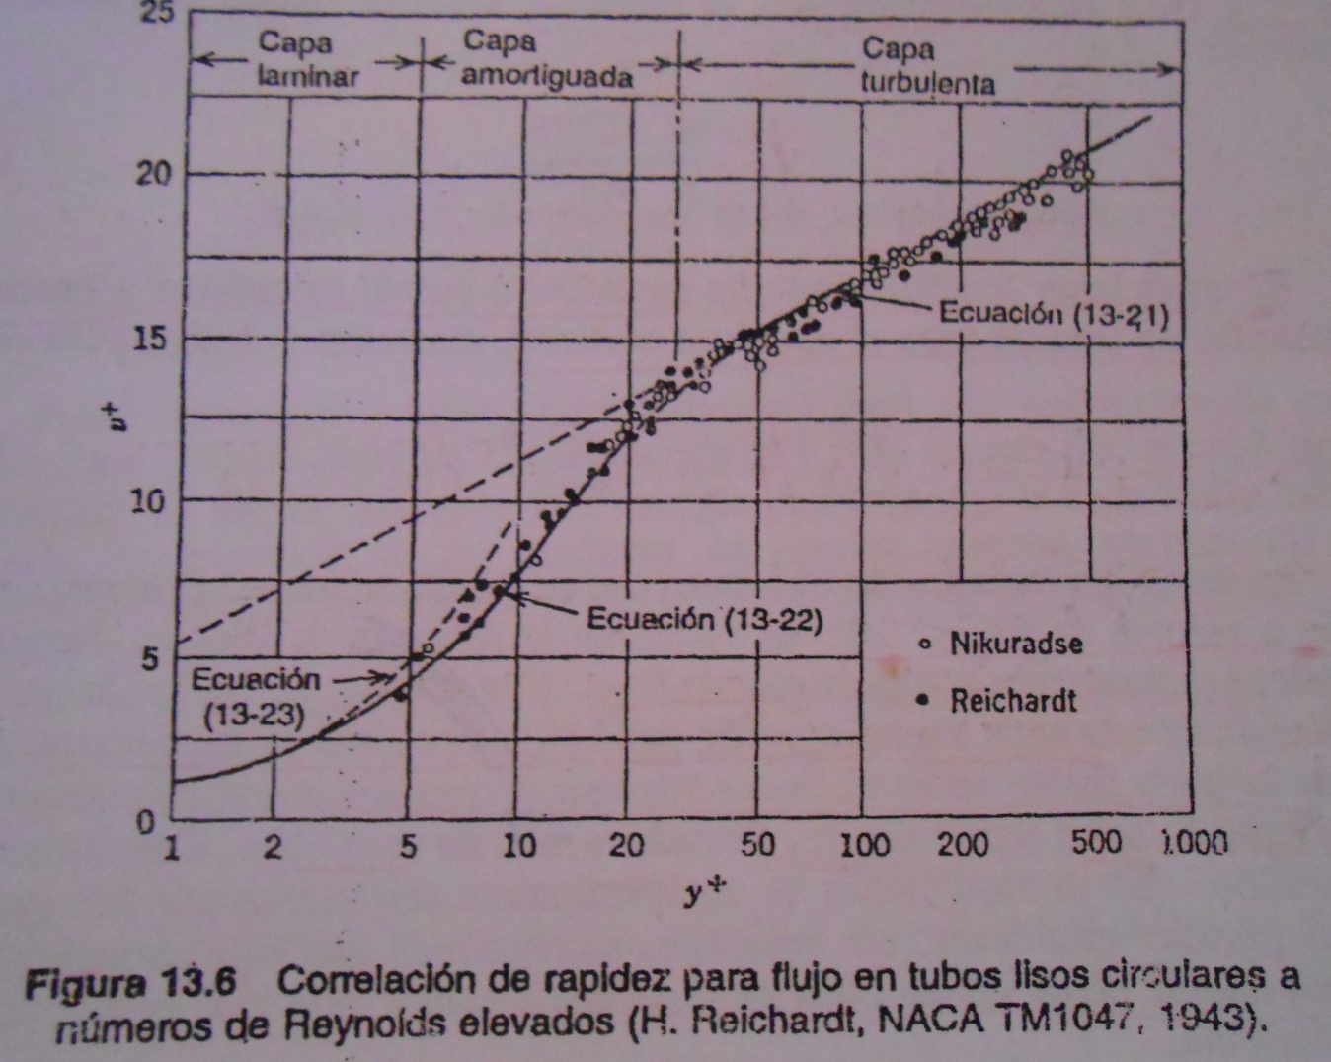
PERFIL DE VELOCIDAD

Slide 14
PERFIL DE VELOCIDAD
Puede verse que hay tres regiones de interés
Centro turbulento y+ > 30
Capa amortiguadora 5 < y+ <0
Supcapa laminar 0 < y+ < 5

Slide 15
PERFIL DE VELOCIDAD
Fluidos no Newtonianos (Régimen laminar)
Fluidos Pseudoplasticos y dilatantes(ley de la potencia)
Fluidos Plásticos de Bingham(modelo de Bingham)
Fluidos Plásticos reales(modelo de Herschel-Bulkley)

Slide 16
RELACIONES EMPIRICAS PARA EL FLUJO TURBULENTO
Relación de la ley de potencia para perfiles de rapidez
Para flujos en tubos lisos circulares el perfil de rapidez puede correlacionarse
R=radio del tubo y n es función del Re
Re=4000 n=6
Re=3200000 n=10
Re=100000 n=7 Ley de potencia de un séptimo

Slide 17
RELACIONES EMPIRICAS PARA EL FLUJO TURBULENTO
Correlación de Blasius para el esfuerzo cortante en la pared en un flujo turbulento
Para flujos en tuberías con Re < 100000
Para placa planas con Re < 10000000

Slide 18
CAPA LIMITE DE FUJO TURBULENTO SOBRE UNA PLACA PLANA
La variación del espesor de la capa limite se obtiene a partir de la integral de momento de Von Karman
En el flujo turbulento el perfil de rapidez depende del esfuerzo cortante en la pared
Suponiendo que la capa limite es turbulenta desde el extremo principal x=0 se obtiene

Slide 19
CAPA LIMITE DE FUJO TURBULENTO SOBRE UNA PLACA PLANA
Con la relación de Blasius para el esfuerzo cortante se calcula el coeficiente de fricción superficial
Ecuaciones validas para Rex < 10000000 y para placas planas lisas
A un mismo Re la capa limite turbulenta es mas gruesa que la laminar y esta asociada a un coeficiente de fricción superficial mas alto
Se prefiere la capa limite turbulenta porque resiste mejor a la separación que una laminar

Slide 20
PERDIDAS DE ENERGIA POR ROZAMIENTO
La energía mecánica que se disipa debido al rozamiento que experimenta el fluido durante su desplazamiento en conductos cerrados ,depende de:
Características geométricas de la conducción
Propiedades físicas
Comportamiento reologico del fluido
Régimen de circulación
Características superficiales de la pared de la tuberia,etc

Slide 21
Calculo de perdidas por rozamiento
Fluidos Newtonianos
Con un análisis dimensional se obtienen los parámetros significativos del flujo de un fluido incompresible en una tubería recta,horizontal,circular y de sección transversal constante
Se llega a expresar la perdida de carga como
donde Ф2 varia con el Re y con la
rugosidad relativa y se representa
como el factor de fricción
De Fanning
De Darcy

Slide 22
FRACTORES DE FRICCION
Flujo laminar incompresible
Hagen-Poiseuille(valida para flujo totalmente desarrollado)
Integrando y formando una expresión para la perdida friccional de carga
Combinando las ecuaciones

Slide 23
FRACTORES DE FRICCION
Despejando el factor de fricción
Independiente de la rugosidad de la tubería
´¨ Los efectos viscosos en el fluido amortiguan
cualquier irregularidad en el flujo causada por las
protuberancias de una superficie rugosa¨
Flujo turbulento
Se hace uso de los perfiles de rapidez

Slide 24
FRACTORES DE FRICCION
Tubos lisos
Von Karman
Nikuradse (1)
Tubos rugosos
Von Karman
Nikuradse(2)

Slide 25
FRACTORES DE FRICCION
(1)Describe la variación del factor de fricción para un intervalo de valores de Re, incluso en tubos rugosos
Pasando cierto valor de Re, tal variación se desvía de la ecuación de los tubos lisos y alcanza un valor constante dictado por la rugosidad del tubo, esto se ve en (2)
La región donde el factor de fricción varia con Re y con ε/D se llama región de transición
Colebrook
si

Slide 26
FRACTORES DE FRICCION
Moody presenta una grafica del factor de fricción de fanning en relación con el numero de Re para un intervalo de valores del parámetro ε/D
Se determina ε/D para un tamaño de tubo determinado de un material en particular (grafico de Moody)
La combinación de estas dos graficas permite calcular la perdida de carga por fricción en un tubo de largo L que tiene un diámetro D.Con

Slide 27
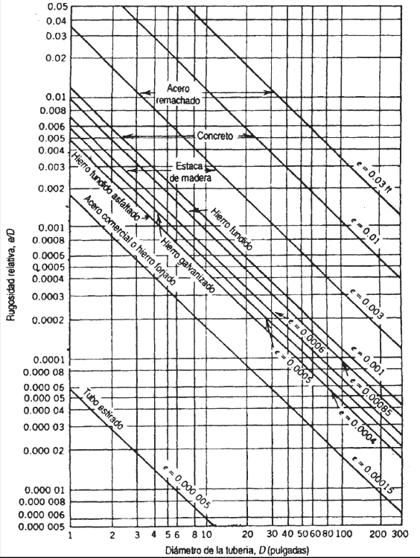
FRACTORES DE FRICCION

Slide 28
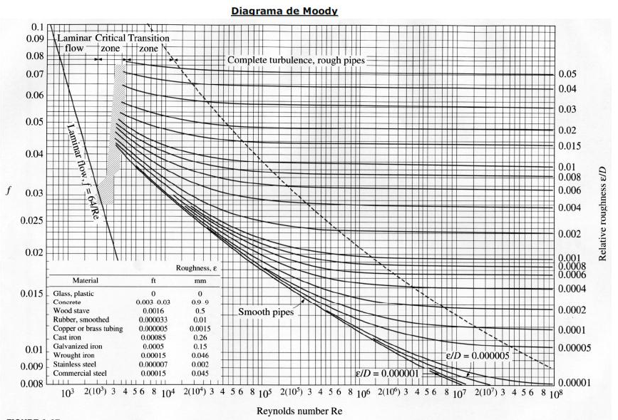
FRACTORES DE FRICCION

Slide 29
FRACTORES DE FRICCION
La ecuación de Chen proporciona valores coincidentes con el grafico de Moody(correlación analítica)
El grafico de Von Karman representa los mismos datos que el grafico de Moody y permite resolver problemas en los que la velocidad o el caudal del fluido son desconocidos
La velocidad media no aparece en el eje de las abscisas

Slide 30
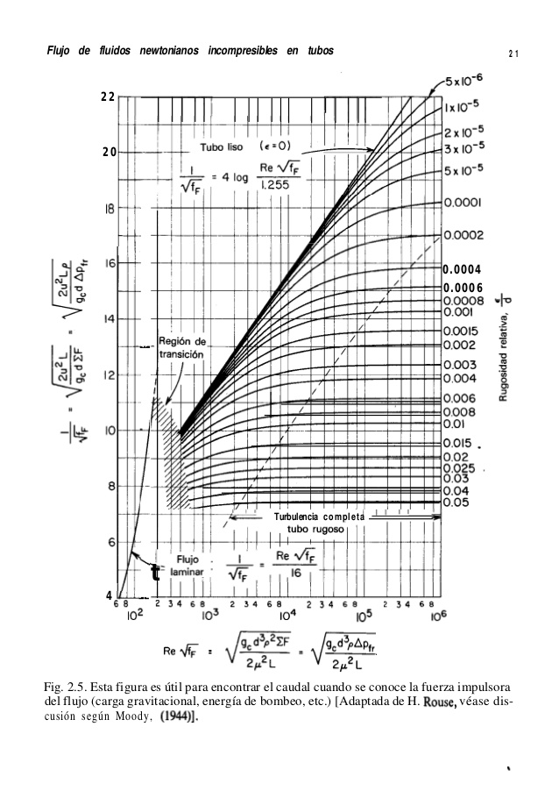
FRACTORES DE FRICCION

Slide 31
FRACTORES DE FRICCION
Fluidos no Newtonianos
La perdida de carga por fricción se calcula con la ecuación de fanning pero con distintas correlaciones para estimar el factor de rozamiento
Pseudoplasticos y dilatantes
Se define en Re generalizado
Con Res y con el grafico de Dodger-Metzner se puede conocer el factor de rozamiento

Slide 32
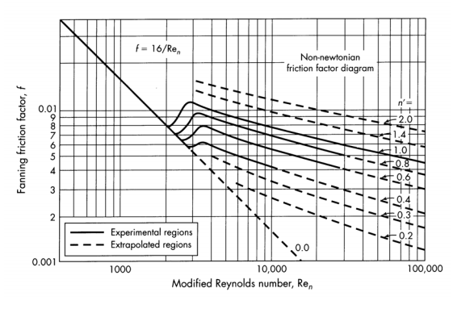
FRACTORES DE FRICCION

Slide 33
FRACTORES DE FRICCION
Plásticos de Bingham
Con el numero de Hedstron
con
Y con el grafico de Thomas se establece el factor de fricción

Slide 34
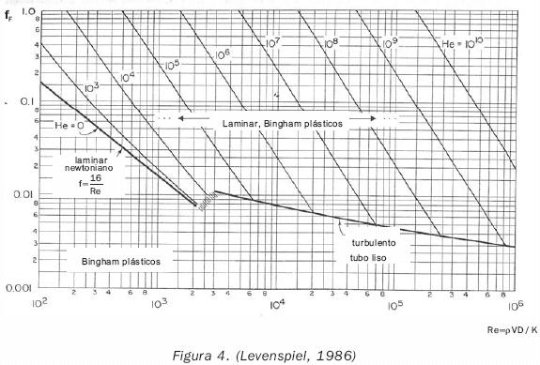
FRACTORES DE FRICCION

Slide 35
PERDIDA DE CARGA DEBIDA A LOS ACCESORIOS
Se definen como la perdida de energía mecánica que experimenta el fluido por rozamiento al atravesar diferentes accesorios, presentes en las redes de flujo(valvulas,codos,bifurcaciones,etc)
Este valor se suma al que se produce durante la circulación en tramos rectos a fin de obtener las perdidas totales de energía mecánica
k=coeficiente que depende del
accesorio

Slide 36
PERDIDA DE CARGA DEBIDA A LOS ACCESORIOS
o se introduce una longitud equivalente Leq que produce una perdida de carga equivalente a la perdida de carga en un accesorio en particular
La perdida total de carga para un sistema de tuberías se determina sumando las longitudes equivalentes de los accesorios a lo largo de la tubería para obtener la longitud total efectiva de la misma

Slide 37
DIAMETRO EQUIVALENTE
Para calcular la perdida de carga en un conducto cerrado de cualquier configuración
Radio hidráulico

